Slide 1
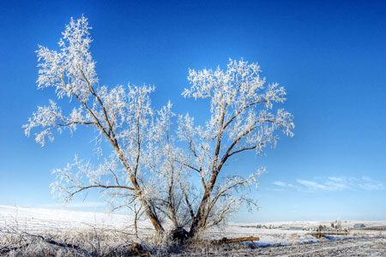
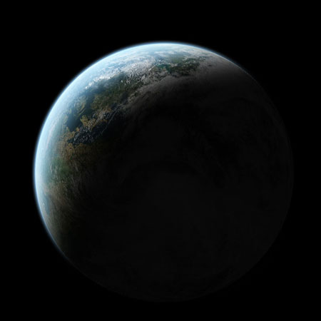
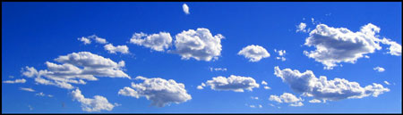
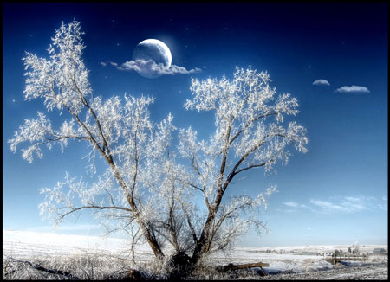
Створюємо колаж

Slide 2
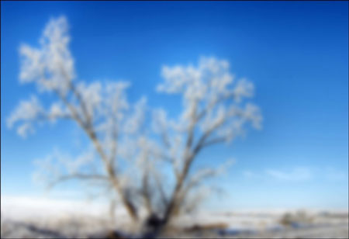
Крок 1
Відкрийте зображення з деревом.
Дублюйте шар.
Виконайте команду Фільтр/Розмити за Гаусом, розмийте так, як на малюнку

Slide 3
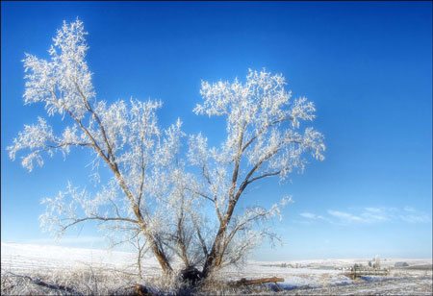
Крок 2
Знизити непрозорість шару до 50% на панелі «Шари». У нас з'явився ефект м'якого світла.

Slide 4
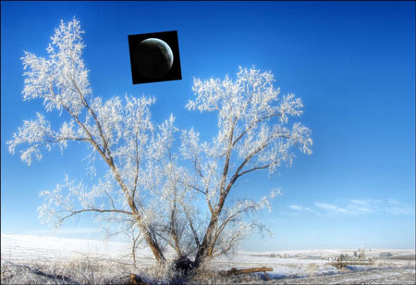
Крок 3
Відкрийте зображення з планетою.
Виділіть його та скопіюйте на зображення з деревом.
За допомогою інструмента Free Transform (Вільна трансформація) зменшить його та розташуйте як на малюнку

Slide 5
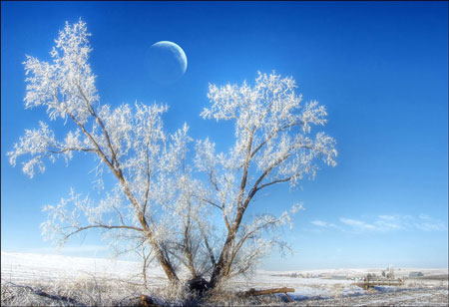
Крок 4
Змініть режим шару на Screen (Висвітлення)

Slide 6

Крок 5
Додайте декілька хмаринок до зображення. Для цього відкрийте зображення з хмаринками, виріжте їх та вставте у колаж

Slide 7
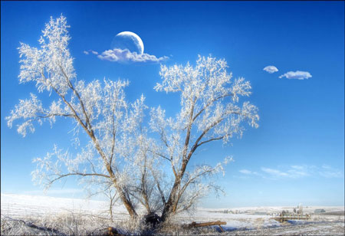
Крок 6
Змініть колір місяця з синього на білий. Перейдіть на шар з місяцем.
Виконайте команду Корекція/Знебарвити.
Інструментом (Висвітлювач) з пройдіться по поверхні місяця.

Slide 8
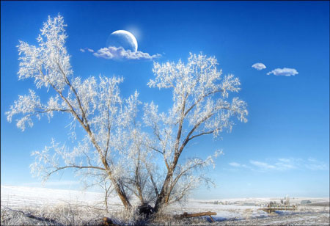
Крок 7
Створіть новий шар командою Шар/Новий шар.
Пензликом із прозорістю 50% створіть білий відблиск безпосередньо у центрі світлої частини місяця.

Slide 9
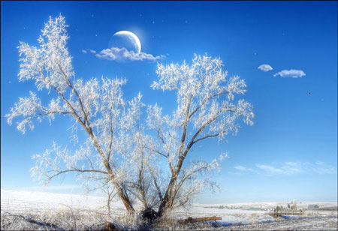
Крок 8
Пензликом намалюйте на небі маленькі зірочки.

Slide 10
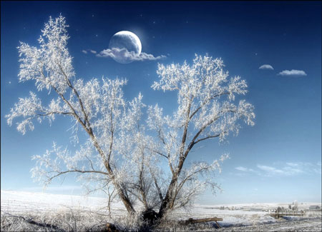
Крок 9
Виконайте команду Корекція/Яскравість/Констрастність, налаштуйте їх показники так, щоб зображення набуло вигляду

Slide 11
Крок 10
Інструментом (Затемнювач) пройдіться по верхній частині неба
Колаж готовий!

